Slide 1
WWW.DANCEPLE.COM
로그인 성공
----
CRUWD
김도영
고민철
변현정
박주연
확인
WELCOME
C
CR
CRU
CRUW
CRUWD
SING IN

Slide 2
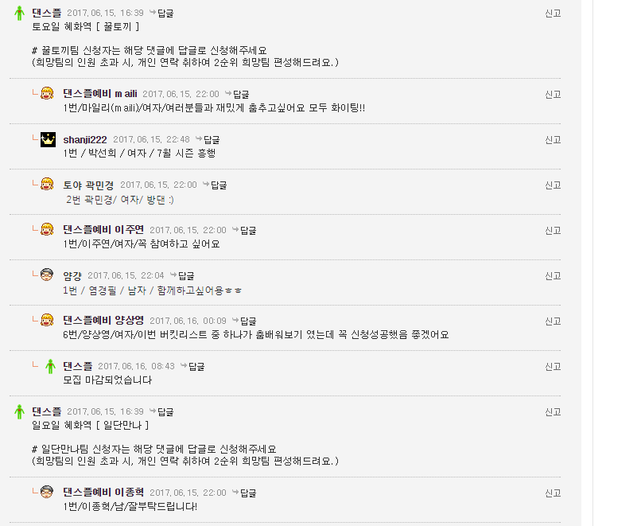


프로젝트 개요
웹 개발 프로세스 숙지
: MVC 모델 2 기반 웹 개발 프로세스 숙지
프로젝트 개요
개발 환경 및 구조
기능 소개
향후 계획
Notes:
기존에 카페회원들이 배우고 싶은 댄스를 수강하기 위해서는 댓글 형식으로 신청하고, 하나하나씩 읽고 정리하는 시스템이었습니다. 저희는 회원관리와 수강신청의 불편함을 간편화 하기 위해서 하나의 웹 페이지를 만들어 구현하였습니다.

Slide 3






개발 환경
프로젝트 개요
개발 환경 및 구조
기능 소개
향후 계획
Oracle
Database
JavaServer
Pages
JAVA
Programming
Notes:
개발환경으로는 오라클 데이터 베이스를 사용하여 모델을 구현하였고, JSP를 사용하여 시각화하였고, 자바프로그래밍을 통하여 컨트롤러를 구현하였습니다.

Slide 4
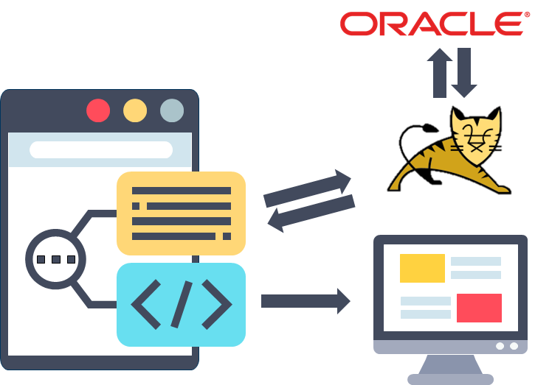
서비스 구조
프로젝트 개요
개발 환경 및 구조
기능 소개
향후 계획
Notes:
서비스 구조로는 기본적으로 이용하는 웹페이지의 서비스 구조 구현하였고, 컨트롤러를 통하여 오라클 데이터 베이스에 접근하기 위해 탐캣 서버를 활용하였습니다.

Slide 5

사이트 맵
프로젝트 개요
개발 환경 및 구조
로그인
기능 소개
팀 관리
향후 계획
신청 현황
장르 관리
신 청
시즌 관리
신청 현황
프로젝트 관리
본인인증
마이 페이지
등 급 관 리

Slide 6
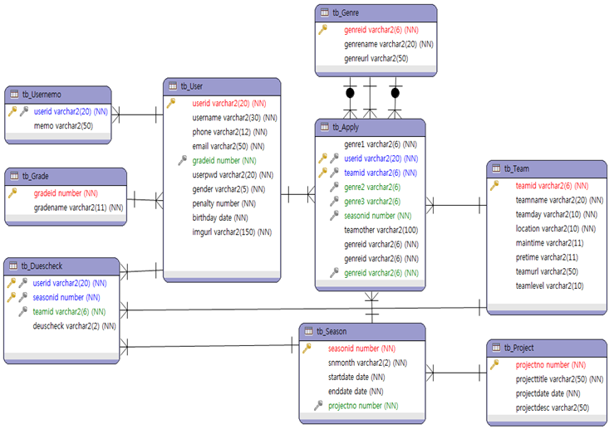
ER Diagram
프로젝트 개요
개발 환경 및 구조
기능 소개
향후 계획
Notes:
ER다이어그램으로는 보시는거와 같이 설계하였습니다. 복잡하신조도 많을텐데 저희도 이테이블을 설계하느라 몇번 엎고 다시 작성하였습니다.

Slide 7
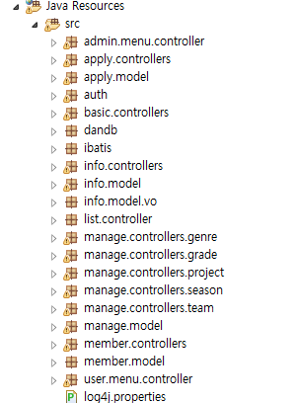
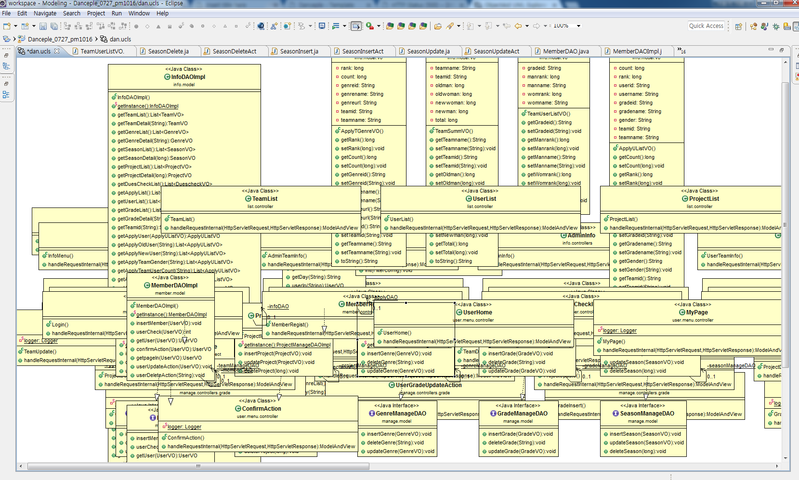
백(Back)앤드
프로젝트 개요
개발 환경 및 구조
기능 소개
향후 계획
Notes:
백앤드로는 보시는것과 같이 패키지가 많지요? 패키지안에는 더많은 메소드와 인스턴스가 들어가 있습니다. 밑에 보시면 UML의 량이 상당한 것을 볼 수 있습니다.

Slide 8
웹 브라우저
프로젝트 개요
개발 환경 및 구조
기능 소개
향후 계획
Notes:
웹브라우저 구현하는것을 보여드리겠습니다.

Slide 9




향후 계획
프로젝트 개요
개발 환경 및 구조
기능 소개
향후 계획
Notes:
향후계획으로는 프로젝트를 네이버와 연동하여 네이버아이디로도 접근할수있고, 카페에도 글을 남기며, 핸드폰으도 사용할수있게 하여 좀더 활발한 활동을 할수있게 할생각입니다. 그리고 r을 활용하여 사람이 몰리는 장르나 인기잇는 장르와 다른데이터를 시각화 하여 좀더 간편하게 볼수있게 만들생각입니다.

Slide 10
프로젝트 개요
개발 환경 및 구조
로그아웃 되었습니다
감사합니다.
----
CRUWD
기능 소개
향후 계획
확인

